Slide 1

Průzkum trhu s kreditními kartami
(Pesquisa de mercado para cartões de crédito)
OKRADNEME TE BANKA
(“We are going to steal you” bank)

Slide 2
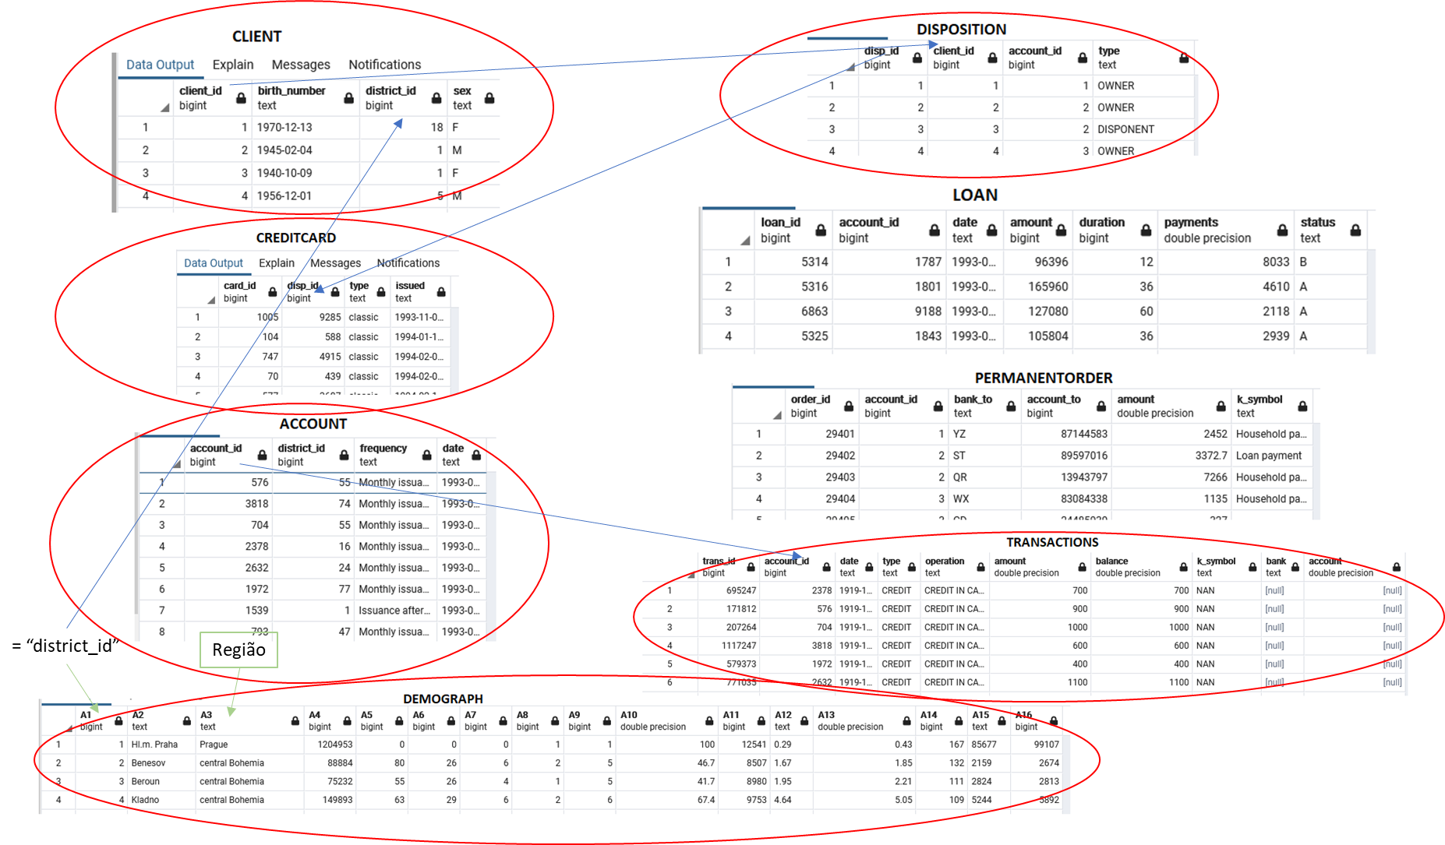
Quais colunas do dataset utilizaremos?
Muitas primary e foreign Keys
8 tabelas distintas

Slide 3
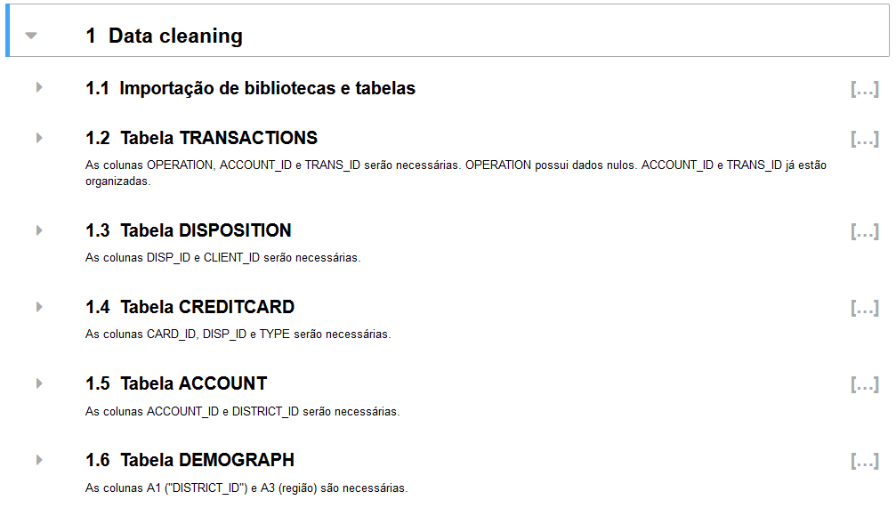
Etapa de Data Cleaning:
Remoção de duplicidades
Adequação e/ou remoção de nulos
Conversão de colunas em dtype específico

Slide 4
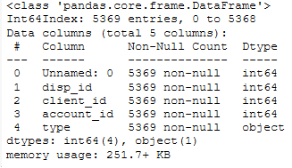

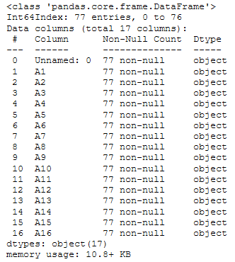
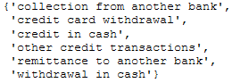
5369 registros de disposições no total.
1056320 registros de transações no total…
77 distritos registrados
… com 6 tipos de operações

Slide 5
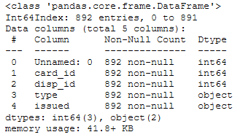
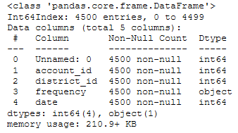
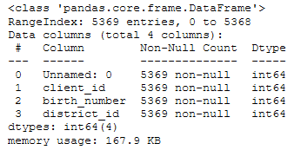
892 cartões emitidos no total…
4500 contas diferentes registradas
5369 clientes diferentes
… com 3 tipos de cartões emitidos

Slide 6
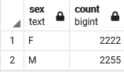
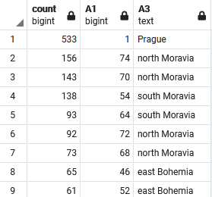
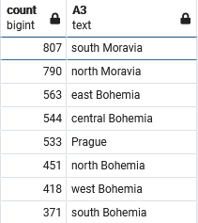
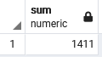
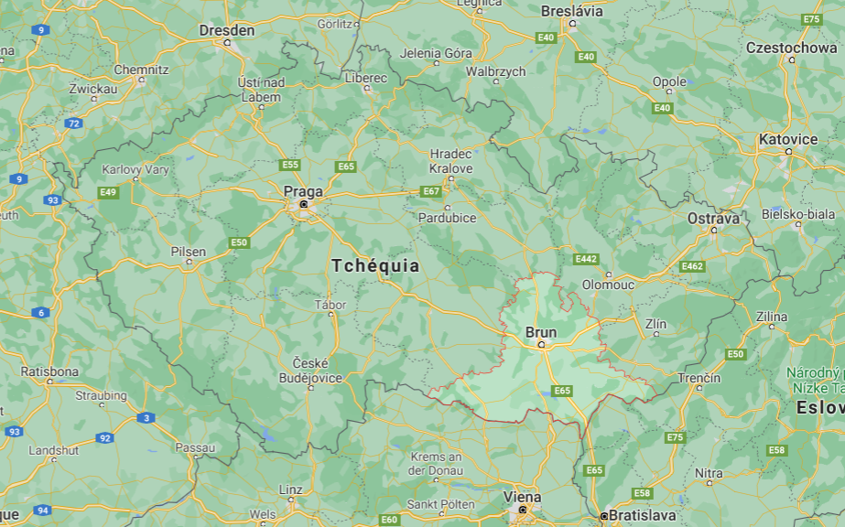
Maior oferta de cartões: onde estão os clientes alvo?
Por gênero parece não haver oportunidade:
Distrito 1 (em Praga) concentra clientes sem-cartão:
Dos 5369 clientes:
892 possuem 1 (e somente 1) cartão
4477 não possuem cartão
Região de South Moravia concentra a maior quantidade de sem-cartão:
Oportunidade de aumentar o serviço de cartões
Praga
Oportunidade de foco em South Moravia (18% clientes sem-cartão) – foco em região
South Moravia
Oportunidade de foco em district_id = 1 (11% clientes sem-cartão) de Praga – foco em cidade
1411 clientes estão nos top 10 (de 77) distritos sem-cartão!
São quase 30% da clientela de sem-cartão!

Slide 7
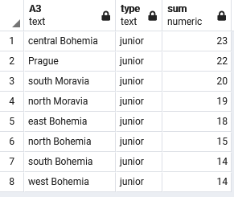
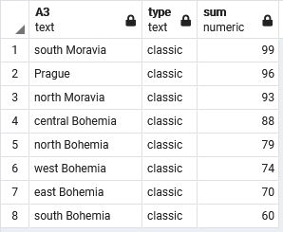
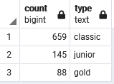


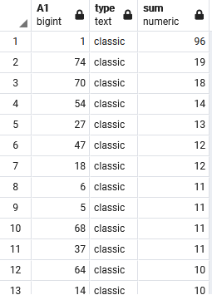
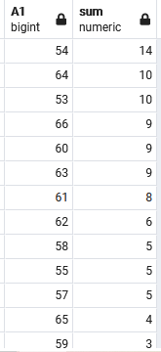
Upgrade de cartões: onde estão os clientes alvo?
Junior:
Classic:
Dos 892 clientes, a maioria possui o cartão Classic.
Oportunidade de upgrade!
Distrito 1 de Praga é o distrito com mais oportunidades (+ oportunidade, - espaço)
- Mais oportunidades na mesma categoria
- 10% dos clientes com cartão estão em South Moravia
Clientes Classic estão dispersos entre vários distritos da South Moravia

Slide 8
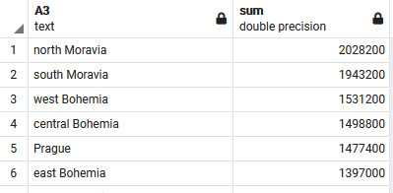
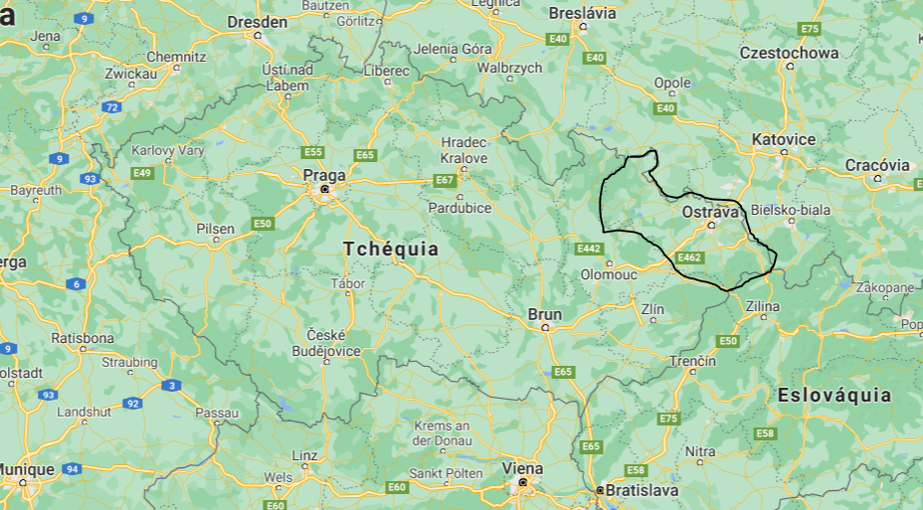
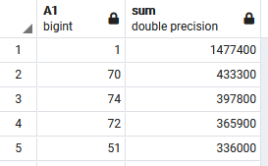
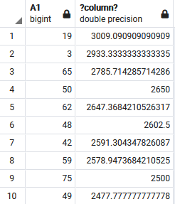
Upgrade de cartões: onde estão os clientes alvo?
Gasto total por região:
Os clientes “Classic” que mais utilizam o cartão: onde estão os “gastadores”?
Maior quantidade de operações “credit card withdraw” se concentram na North Moravia
Gasto total por distrito:
Gasto médio por distrito:
Não temos um distrito onde seja possível focar uma publicidade focada nos mais “gastadores”
... porém é evidente que a importância do distrito 1 de Praga é mais relevante para uma iniciativa de publicidade.

Slide 9
Conclusão: Prague apresenta as melhores oportunidades tanto para converter usuários que não possuem cartões como também para upgrade de tier dos cartões Classic para Gold.
Possíveis próximos passos:
Análise de saúde financeira dos clientes proprietários do cartão Classic
Base de dados externa: investigar viajantes por região da Rep. Tcheca para oferecer sistema de milhas no cartão Gold e aumentar a conversão Classic->Gold

